Slide 1
新化美食地圖

Slide 2
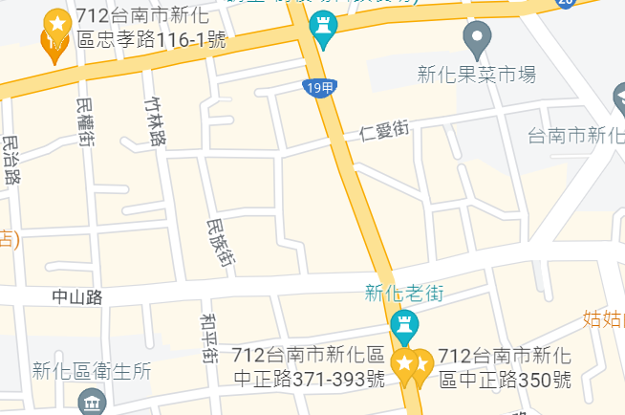
Maps
🍅
🍅
our office
🍅
🍅
🍅
🍅
Find more maps at slidescarnival.com/extra-free-resources-icons-and-maps

Slide 3
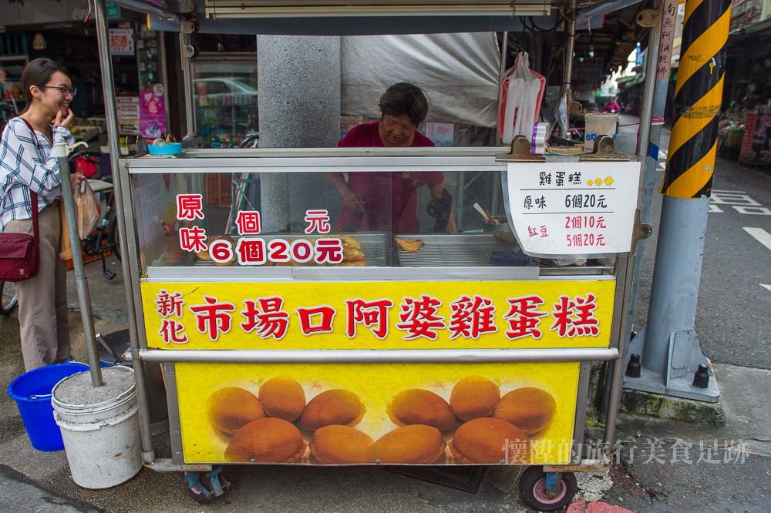
阿婆雞蛋糕
1.地址:新化區中正路371-393號
2.我覺得她做的很好吃
3.我覺得它便宜又好吃
照片來源:https://decing.tw/2016-12-21-52/

Slide 4
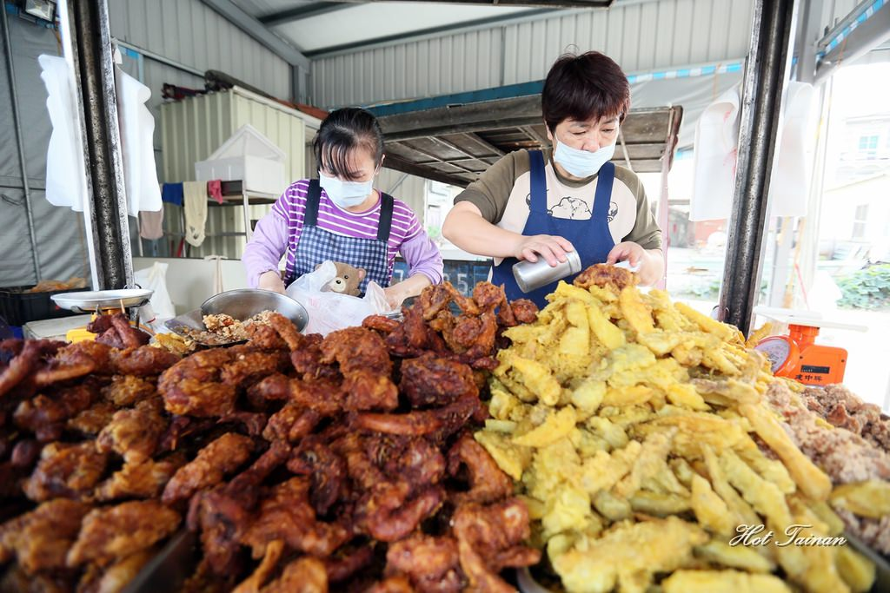
葉麥克炸雞
1.地址:新化區忠孝路116-1號
2.來台南一定要吃吃看
3.我覺得他既衛生又好吃
照片來源:https://decing.tw/2016-12-21-52/

Slide 5
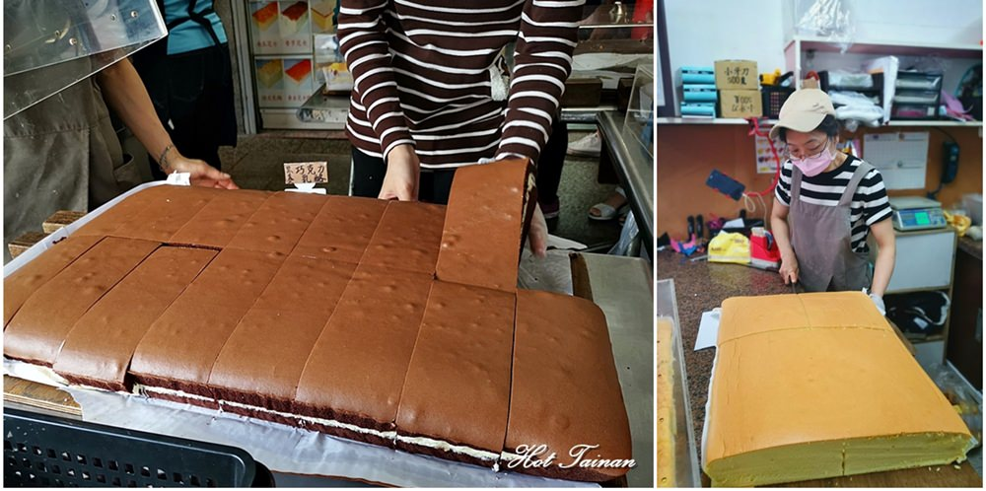
吉野村現烤蛋糕
1.地址:新化區中正路350號
2.
2.我覺得他做的很好吃
3 .我覺得他比各大店面的好吃
照片來源:https://decing.tw/2016-12-21-52/

